Slide 1
Planning
Domaine – Chef de projet
Déroulement du TPI
En entreprise
Communication - Coordination

Slide 2
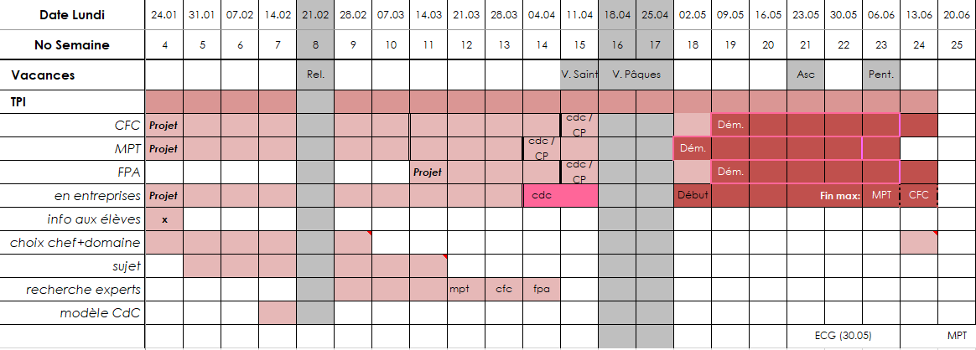
Planning semestriel

Slide 3
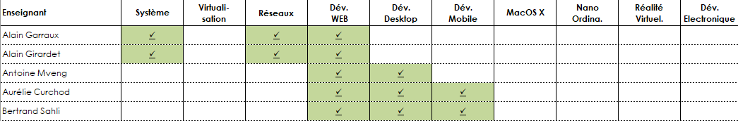
Domaine – Chef de projet
Tâches des candidats:
Observer le panneau d’affichage au 5ème, dans le couloir :
Discuter du/des domaines avec le chef de projet souhaité
Obtenir l’accord de principe du chef de projet avant le 18.02.2022
Tâche du corps enseignant:
Répartir la charge de travail entre les chefs de projet
Attribuer les apprentis sans chef de projet
Valider auprès des apprentis dès le 1er mars 2022

Slide 4
Déroulement du TPI
Au minimum 2 semaines avant T1, votre chef de projet vous aiguillera sur un avant-projet.
T1 Démarrage du TPI
Votre chef de projet vous transmet le cahier des charges
Un expert vient vous visiter pour expliquer les aspects formels
Une communication régulière est définie et un suivi continu assuré
Vers le milieu du TPI, le second expert vient vous visiter !
T2 Fin du TPI (89 heures de travail)
Vous livrez vos résultats aux experts et au chef de projet
Vous finalisez les rendus «papier» pour transmission postale
Entre T2 et T3, vous préparez la présentation de votre TPI
T3 Présentation du TPI
Vous disposez de 15 minutes pour présenter, puis 15 minutes pour les questions
La note définitive vous sera transmise ultérieurement
T1
T2
T3

Slide 5
En entreprise
Début de la période « TPI » en entreprise : 01.04.2022
Fin de la période « TPI » en entreprise :
CFC : 17.06.2022
MPT : 10.06.2022
Contrat de stage court, sans rémunération
Durée du TPI entre 70 et 90h durant la période « TPI »
Organisation via Roberto Ferrari
Présence à l’ETML pour les cours de théorie, examens et etc.

Slide 6


Communication - Coordination
RFA (SPOC)
SOI (organisation interne)
BSI (en soutien)
Informations supplémentaires: http://www.tpivd.ch/ (http://www.tpivd.ch/ ... ordo-2014/pour-candidat)
Annexes:
Grille d’éval. Critères d’éval Canevas rapport Déroulement

Slide 7
?

